Slide 1
Областное государственное бюджетное профессиональное образовательное учреждение «Северский промышленный колледж»
Выполнила: студентка гр Д112
« Дошкольное образование»
Екатерина Капитоновна

Slide 2
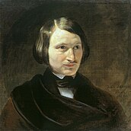
Гоголь Николай Васильевич
(1 апреля 1809 - 4 марта 1852)
(при рождении Яно́вский, с 1821 года — Го́голь-Яно́вский; 20 марта [1 апреля 1809, Сорочинцы, Миргородский уезд, Полтавская губерния — 21 февраля [4 марта] 1852, Москва) — русский прозаик, драматург, критик, публицист, признанный одним из классиков русской литературы. Происходил из старинного малороссийского дворянского рода Гоголей - Янвских.

Slide 3
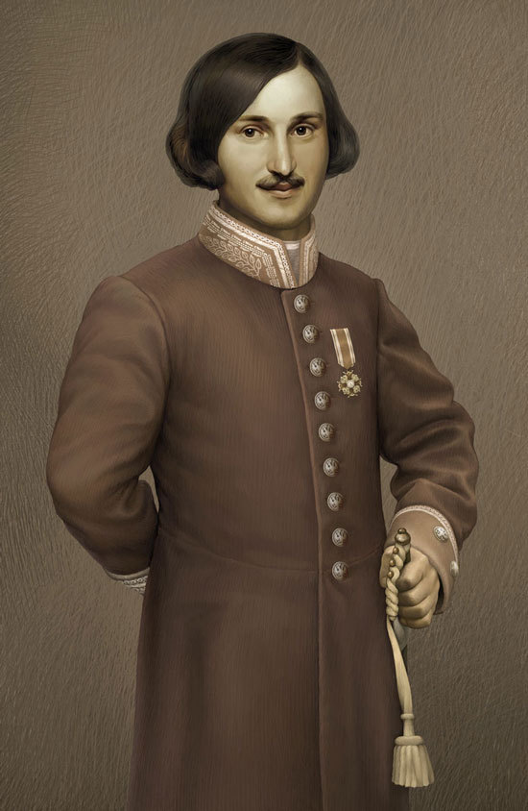
По мнению В. Белинского и Н. Чернышевского, Гоголь стал основателем литературного направления — основного этапа «натуральной школы» 1840-х годов; современные исследователи считают, что он оказал большое влияние на русскую и мировую литературу. Влияние Гоголя на своё творчество признавали Михаил Булгаков, Федор Достоевский, Рюноскэ Акутагава, Фланнери О Коннор, Франц Кафка и многие другие.
В возрасте десяти лет Гоголя отвезли в Полтаву к одному из местных учителей, для подготовки к обучению в местной гимназии ; затем он поступил в Гимназию высших наук в Нежине (позже Нежинский историко-филологический институт князя А. А. Безбродко, а затем Нежинский государственный университет имени Николая Гоголя).

Slide 4
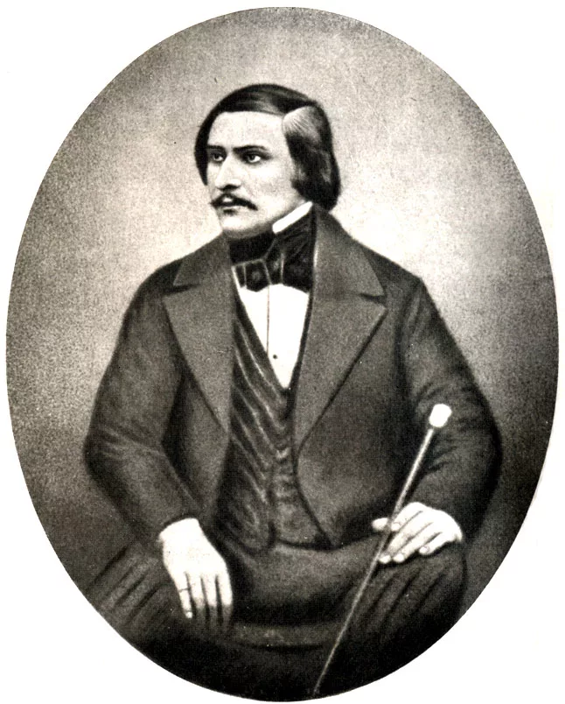
Гоголь не был прилежным учеником, но обладал прекрасной памятью, за несколько дней готовился к экзаменам и переходил из класса в класс; он был очень слаб в языках и делал успехи только в рисовании и русской словесности.
В плохом обучении была, по-видимому, отчасти виновата и сама гимназия высших наук, в первые годы своего существования не слишком хорошо организованная; например, история преподавалась методом зубрёжки, преподаватель словесности Никольский превозносил значение русской литературы XVIII века и не одобрял современной ему поэзии Пушкина и Жуковского, что, впрочем, лишь усиливало интерес гимназистов к романтической литературе. Уроки нравственного воспитания дополнялись розгой. Доставалось и Гоголю.
Недостатки школы восполнялись самообразованием в кружке товарищей, где нашлись люди, разделявшие с Гоголем литературные интересы ( Герасим Высоцкий, по-видимому, имевший тогда на него немалое влияние; Александр Данилевский, оставшийся его другом на всю жизнь, как и Николай Прокопович; Нестор Кукольник, с которым, впрочем, Гоголь никогда не сходился).

Slide 5
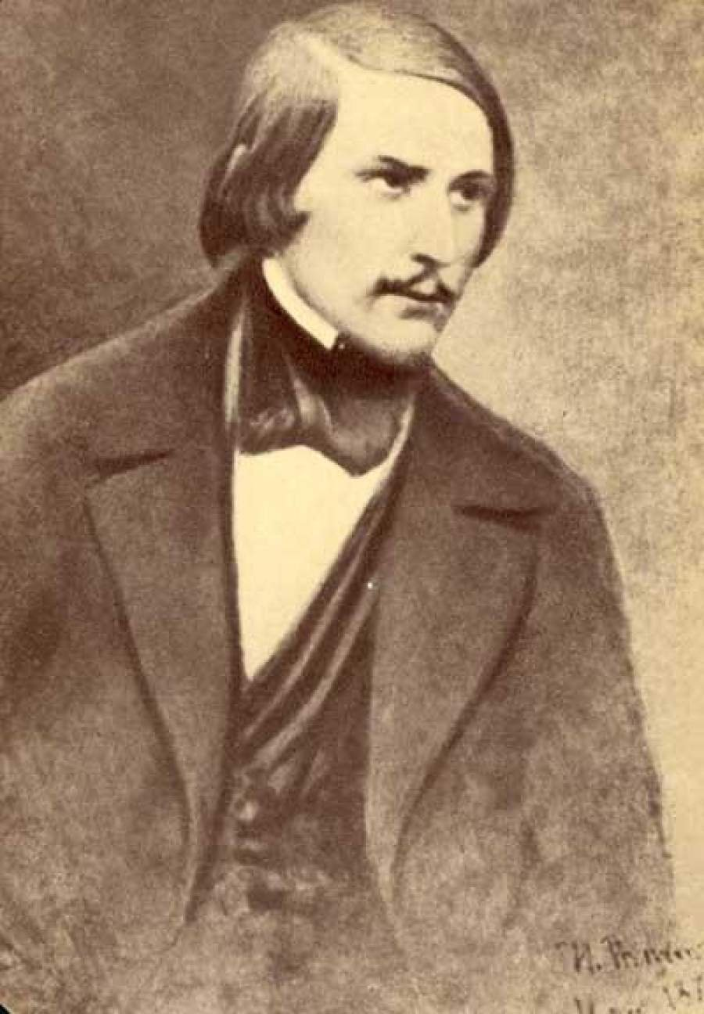
Товарищи выписывали в складчину журналы; затеяли свой рукописный журнал, где Гоголь много писал в стихах. В то время он писал элигические стихотворения, трагедии, историческую поэму и повесть, а также сатиру «Нечто о Нежине, или Дуракам закон не писан». С литературными интересами развилась и любовь к театру, где Гоголь, уже тогда отличавшийся необычным комизмом, был самым ревностным участником (ещё со второго года пребывания в Нежине). Юношеские опыты Гоголя складывались в стиле романтической риторики — не во вкусе Пушкина, которым Гоголь уже тогда восхищался, а скорее во вкусе Бестужева - Марлинского.
В декабре 1828 года Гоголь переехал в Санкт – Петербург. Здесь впервые ждало его жестокое разочарование: скромные средства оказались в большом городе совершенно недостаточными, а блестящие надежды не осуществлялись так скоро, как он ожидал. Его письма домой того времени смешаны из этого разочарования и туманного упования на лучшее будущее. В запасе у него были сила характера и практическая предприимчивость: он пробовал поступить на сцену , стать чиновником, отдаться литературе. Несмотря на его многочисленные попытки, в актёры его так и не приняли.

Slide 6
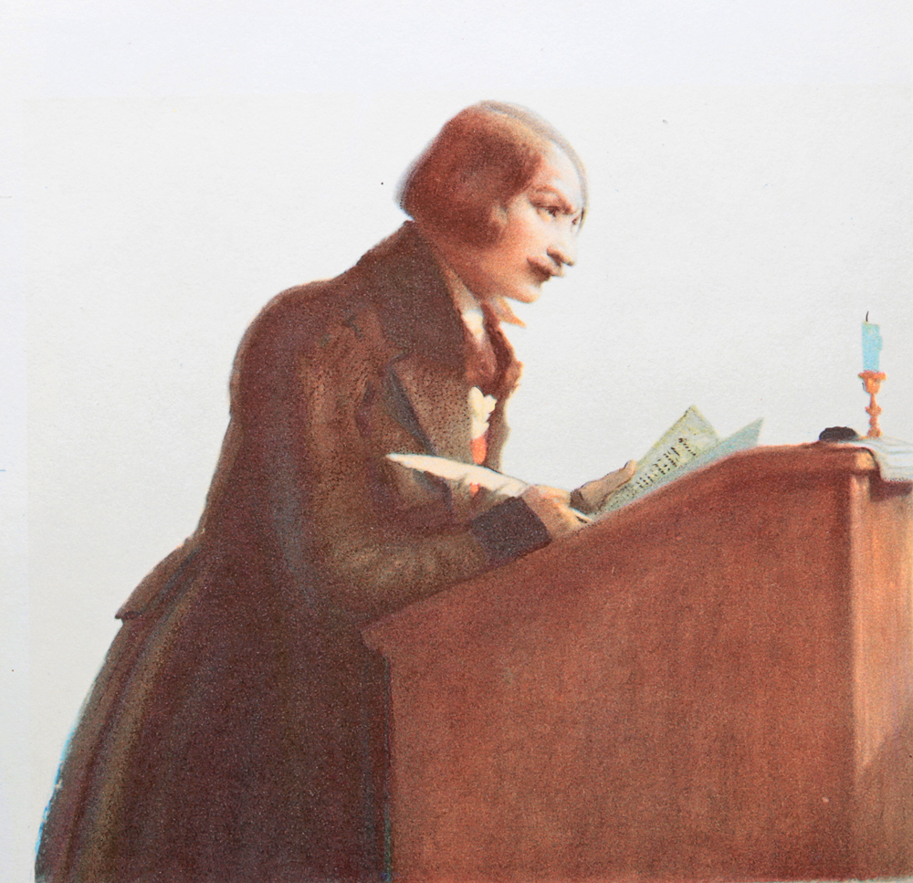
В конце 1829 года Гоголь поступил на службу писцом 1-го стола 2-го отделения департамента уделов Министерства уделов и вскоре становится помощником столоначальника, при этом был пожалован самым младшим чином по табели о рангах: коллежского регистратора ; прослужил полтора года. Чиновником он был плохим. Служба его была настолько бессодержательна и монотонна, что стала ему невыносима. Тем не менее из своего опыта службы Гоголь почерпнул материал для своих петербургских повестей.
Он вошёл в круг лиц, стоявших во главе русской художественной литературы: его давние поэтические стремления могли развиваться во всей широте, инстинктивное понимание искусства могло стать глубоким сознанием; личность Пушкина произвела на него чрезвычайное впечатление и навсегда осталась для него предметом поклонения. Служение искусству становилось для него высоким и строгим нравственным долгом, требования которого он старался исполнять свято.

Slide 7
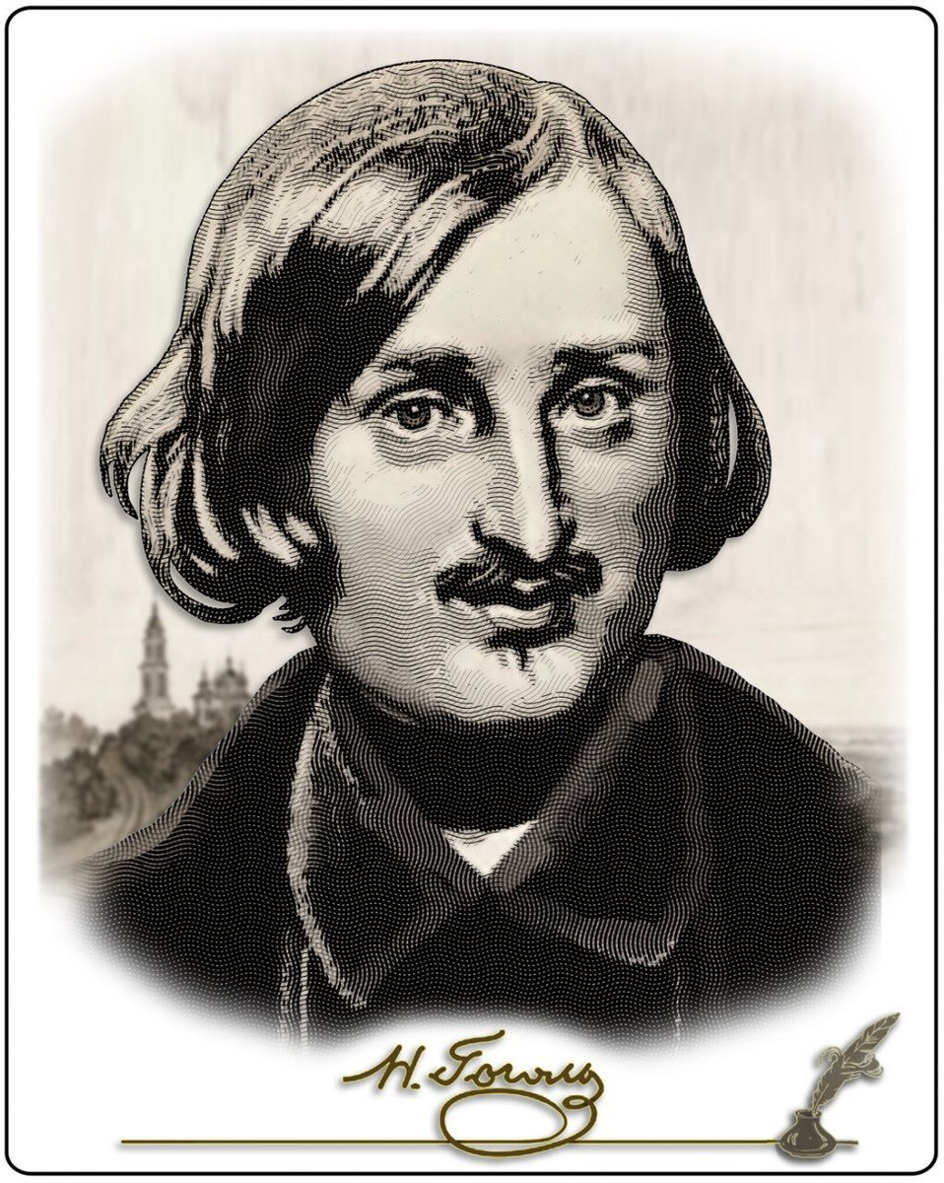
Одним из эпизодов жизни будущего писателя стала его работа преподавателем истории в Патриотическом институте (женское учебное заведение). Кроме места в институте, Гоголь получил возможность вести частные занятия (в аристократических семействах Лонгиновых, Балабиных, Васильчиковых). В 1834 году его назначили на должность адъюнкта по кафедре истории в Петербургском университете. Он вошёл в круг лиц, стоявших во главе русской художественной литературы: его давние поэтические стремления могли развиваться во всей широте, инстинктивное понимание искусства могло стать глубоким сознанием; личность Пушкина произвела на него чрезвычайное впечатление и навсегда осталась для него предметом поклонения. Служение искусству становилось для него высоким и строгим нравственным долгом, требования которого он старался исполнять свято.

Slide 8
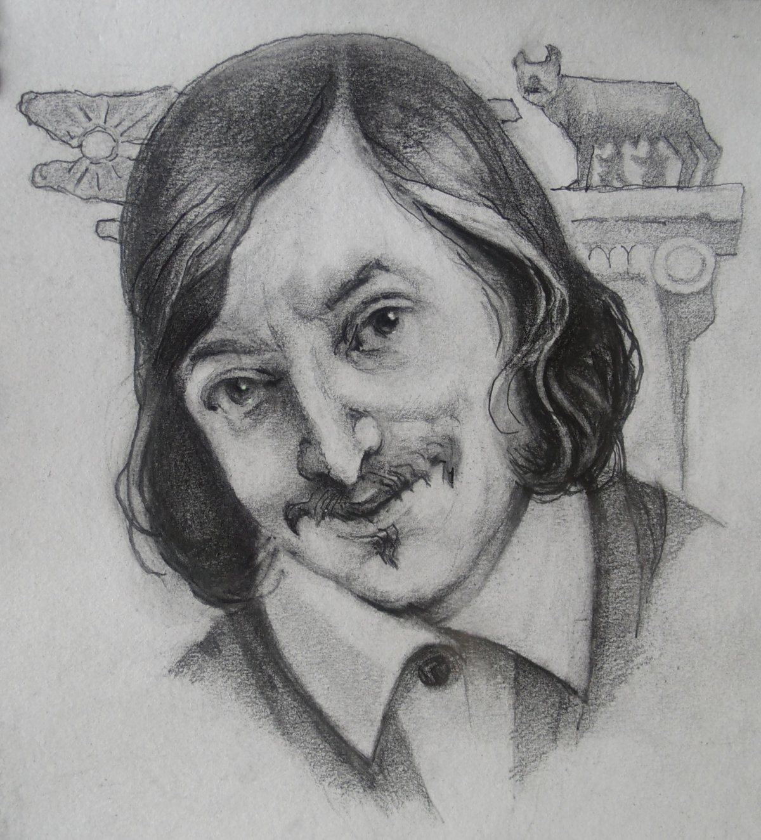
С конца 1833 года он увлёкся мыслью столь же несбыточной, сколь несбыточными были его прежние планы относительно службы: ему казалось, что он может выступить на ученом поприще. В то время готовилось открытие Киевского университета, и он мечтал занять там кафедру истории, которую преподавал девицам в Патриотическом институте.
Однако оказалось, что кафедра истории была отдана другому лицу; но зато вскоре, благодаря влиянию его высоких литературных друзей, ему предложена была такая же кафедра в Петербургском университете. В 1834 году он написал несколько статей по истории западного и восточного средневековья. Гоголь был единственным преподавателем на университетской кафедре истории, который читал авторский курс.

Slide 9
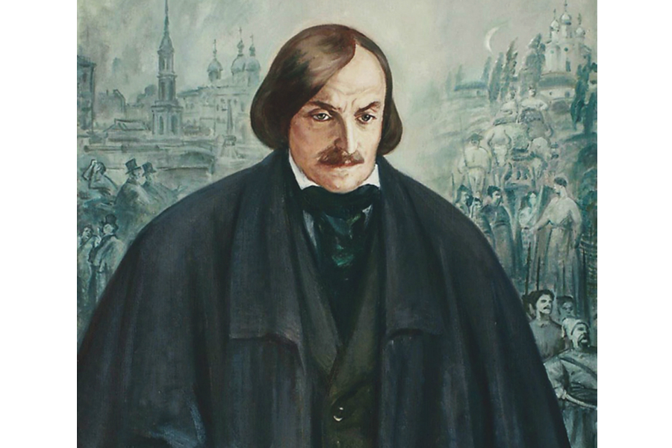
Один из его бывших студентов писал: «Гоголь прошел по кафедре как метеор, с блеском оную осветивший и вскоре на оной угасший, но блеск этот был настолько силен, что невольно врезался в юной памяти». Однако с невиданным энтузиазмом взявшись за преподавание, он довольно быстро к нему охладел. Гоголю стало откровенно скучно. В 1835 году он отказался от профессуры, оставил учительское ремесло и полностью сосредоточился на литературной работе. «Я расплевался с университетом, – резюмировал Николай Васильевич. – Неузнанный взошел я на кафедру и неузнанный схожу с нее».

Slide 10
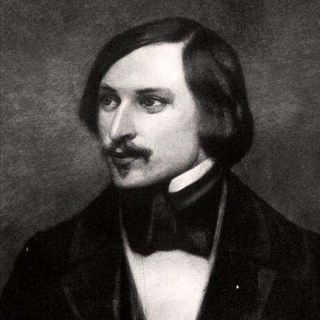
В июне 1836 года Николай Васильевич уехал за границу, где пробыл с перерывами около десяти лет. Сначала жизнь за рубежом как будто укрепила и успокоила его, дала ему возможность завершить его величайшее произведение — « Мертвые души», но стала зародышем и глубоко фатальных явлений. Опыт работы с этой книгой, противоречивая реакция современников на неё так же, как в случае с «Ревизором», убедили его в огромном влиянии и неоднозначной власти его таланта над умами современников. Эта мысль постепенно стала складываться в представление о своём пророческом предназначении, и соответственно, об употреблении своего пророческого дара силой своего таланта на благо обществу, а не во вред ему.
В марте 1837 года он был в Риме, который чрезвычайно ему полюбился и стал для него как бы второй родиной. Европейская политическая и общественная жизнь всегда оставалась чужда и совсем незнакома Гоголю; его привлекала природа и произведения искусства, а Рим в то время представлял именно эти интересы. Гоголь изучал памятники древности, картинные галереи, посещал мастерские художников, любовался народной жизнью и любил показывать Рим, «угощать» им приезжих русских знакомых и приятелей.

Slide 11
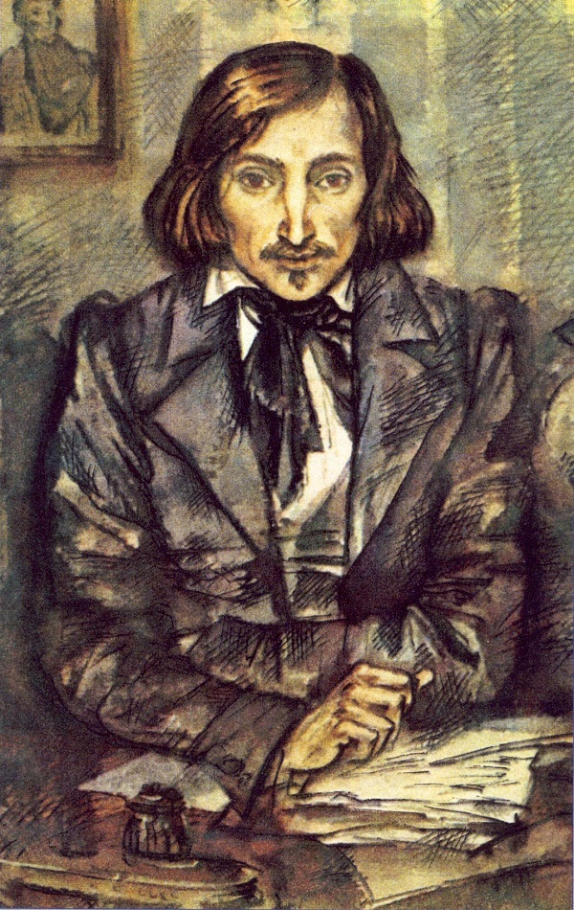
Николай Гоголь с детских лет не отличался крепким здоровьем. Смерть в отрочестве его младшего брата Ивана, безвременная кончина отца наложили отпечаток на его душевное состояние. Работа над продолжением «Мёртвых душ» не клеилась, и писатель испытывал мучительные сомнения в том, что ему удастся довести задуманное произведение до конца. Летом 1845 года его настигает мучительный душевный кризис. Он пишет завещание, вторично сжигает рукопись второго тома «Мёртвых душ». В ознаменование избавления от смерти Гоголь решает уйти в монастырь и стать монахом, но монашество не состоялось. Зато его уму представилось новое содержание книги, просветлённое и очищенное; ему казалось, что он понял, как надо писать, чтобы «устремить всё общество к прекрасному». Он решает служить Богу на поприще литературы. Началась новая работа, а тем временем его заняла другая мысль: ему скорее хотелось сказать обществу то, что он считал для него полезным, и он решает собрать в одну книгу всё писанное им в последние годы к друзьям в духе своего нового настроения и поручает издать эту книгу Плетнёву. Это были « Выбранные места из переписки с друзьями»

Slide 12
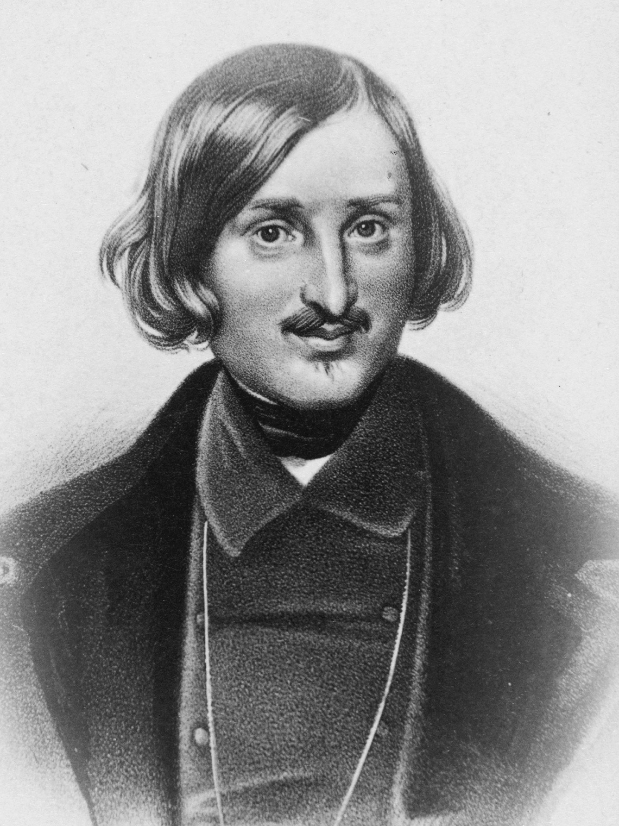
С осени 1851 года Гоголь поселился в Москве, где жил в доме своего друга графа Александра Петровича Толстого. Он продолжал работать над вторым томом «Мёртвых душ» и читал отрывки из него у Аксаковых, но в нём продолжалась та же мучительная борьба между художником и христианином, которая шла в нём с начала сороковых годов. По своему обыкновению, он много раз переделывал написанное, вероятно, поддаваясь то одному, то другому настроению.
Между тем его здоровье всё более слабело; в январе 1852 года его поразила смерть жены А. С. Хомякова — Екатерины Михайловны , которая была сестрой его друга Н.М. Языкова; им овладел страх смерти; он бросил литературные занятия, стал говеть на масленнице; однажды, когда он проводил ночь в молитве, ему послышались голоса, говорившие, что он скоро умрёт.

Slide 13
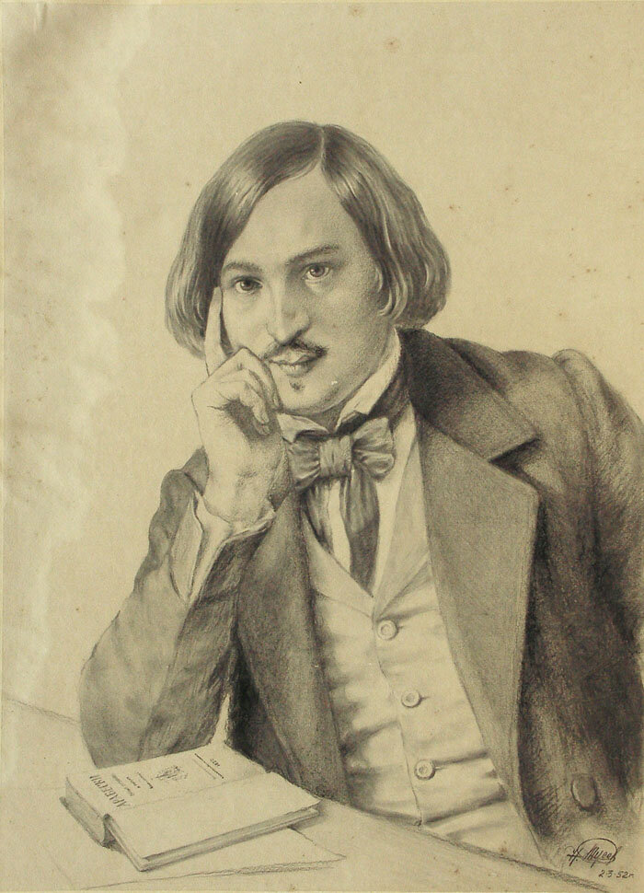
С конца января 1852 года в доме графа Александра Толстого гостил ржевский протоиерей Матфей Константиновский, с которым Гоголь познакомился в 1849 году. Между ними происходили сложные, подчас резкие беседы, основным содержанием которых было недостаточное смирение и благочестие Гоголя, например, требование отца Матфея: «Отрекись от Пушкина». Гоголь предложил ему прочесть беловой вариант второй части «Мёртвых душ» для ознакомления — с тем, чтобы выслушать его мнение, но получил отказ священника. Гоголь настаивал на своём, пока тот не взял тетради с рукописью для прочтения. Протоиерей Матфей стал единственным прижизненным читателем рукописи 2-й части. Возвращая её автору, он высказался против опубликования ряда глав, «даже просил уничтожить» их (ранее он также давал отрицательный отзыв на «Выбранные места …», назвав книгу «вредной»).

Slide 14
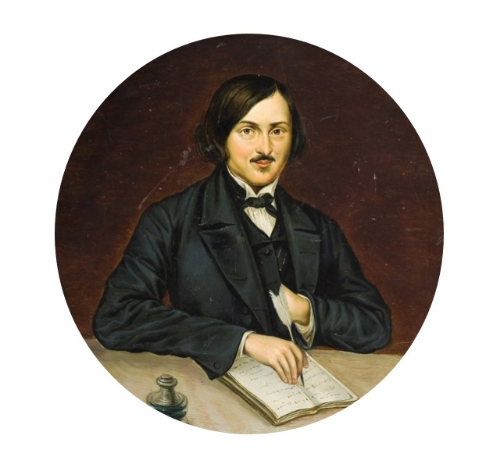
Смерть Хомяковой, осуждение Константиновского и, возможно, иные причины убедили Гоголя отказаться от творчества и начать говеть за неделю до Великого поста. 5 февраля он провожает Константиновского и с того дня почти ничего не ест. 10 февраля он вручил графу А. Толстому портфель с рукописями для передачи митрополиту Московскому Филарету, но граф отказался от этого поручения, чтобы не усугубить Гоголя в мрачных мыслях.
Гоголь перестаёт выезжать из дому. В 3 часа ночи с понедельника на вторник 11—12 февраля 1852 года, то есть в великое повечерие понедельника первой седмицы Великого поста, Гоголь разбудил слугу Семёна, велел ему открыть печные задвижки и принести из шкафа портфель. Вынув из него связку тетрадей, Гоголь положил их в камин и сжёг. Наутро он рассказал графу Толстому, что хотел сжечь только некоторые вещи, заранее на то приготовленные, а сжёг всё под влиянием злого духа. Гоголь, несмотря на увещевания друзей, продолжал строго соблюдать пост; 18 февраля слёг в постель и совсем перестал есть. Всё это время друзья и врачи пытаются помочь писателю, но он отказывается от помощи, внутренне готовясь к смерти.

Slide 15
20 февраля врачебный консилиум решается на принудительное лечение Гоголя. Результатом его явилось окончательное истощение и утрата сил; вечером того же дня писатель впал в беспамятство.
Николай Васильевич Гоголь скончался утром в четверг 21 февраля 1852 года, не дожив месяца до своего 43-летия.
Писатель был отпет в университетской церкви мученицы Татианы. Похороны проходили в воскресный полдень 24 февраля (7 марта) 1852 года на кладбище Данилова монастыря в Москве. На могиле был установлен памятник, состоящий из двух частей:
бронзовый крест, стоявший на чёрном надгробном камне (« Голгофа»), на котором была высечена надпись славянскими буквами «Ей гряди Господи Иисусе! Апокалипс. гл. КВ, ст. К»;
чёрная мраморная плита, лежащая на базице из серого гранита. На ней гражданскими буквами были высечены следующие надписи:
На верхней лицевой стороне: «Здесь погребено тело Николая Васильевича Гоголя. Родился 19 марта 1809 года. Скончался 21 февраля 1852 года»;
На малой стороне плиты, обращённой к зрителю: «Горьким словом моим посмеются. Иеремии глав. 20, ст. 8»;
На большой боковой стороне плиты к зрителю: «Муж разумивый престол чувствия. Притчей гл. 12, ст. 23», «Правда возвышает язык. Притчей гл. 14, ст. 34».
На большой боковой стороне плиты, скрытой от зрителя (к решётке): «Истиным же уста исполнит смеха, о устне же их исповедания. Иова гл. 8, ст. 21».

Slide 16
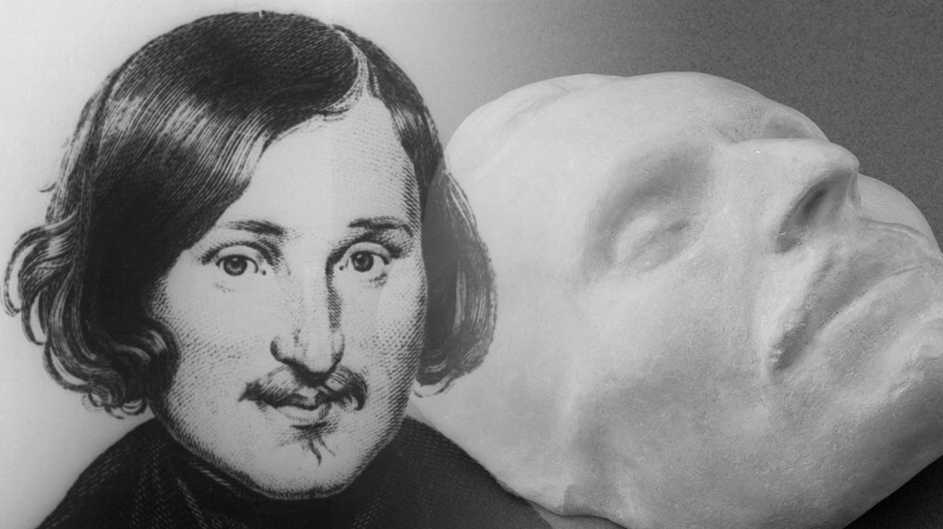
В 1930 году Данилов монастырь был окончательно закрыт, а некрополь вскоре ликвидирован. 31 мая 1931 года могилу Гоголя вскрыли, и его останки перенесли на Новодевичьем кладбище. Туда же была перенесена и «Голгофа».
Официальный акт экспертизы, составленный сотрудниками НКВД и ныне хранящийся в РГАЛИ (ф. 139, № 61), оспаривает малодостоверные и взаимоисключающие друг друга воспоминания участника и свидетеля эксгумации писателя Владимира Лидина. Согласно одним его воспоминаниям («Перенесение праха Н. В. Гоголя»), написанным спустя 15 лет после события и опубликованным посмертно в 1991 году в «Российском архиве», в могиле Гоголя отсутствовал череп писателя. Согласно другим его воспоминаниям, передаваемым в форме устных рассказов студентам Литературного института в бытность Лидина в 1970-е годы его профессором — череп Гоголя был повёрнут на бок. Об этом свидетельствует бывший студент В. Г. Лидина, а позднее старший научный сотрудник Государственного Литературного музея Ю. В. Алёхин.

Slide 17
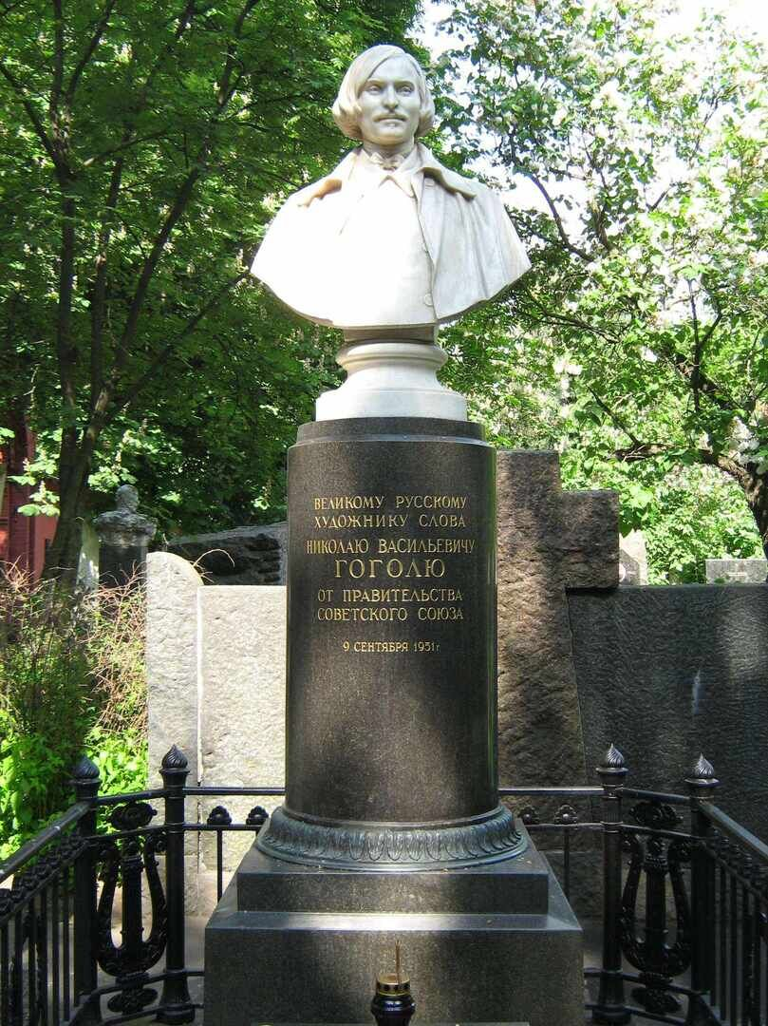
Обе эти версии носят сомнительный характер. Они и породили множество легенд, в том числе о «захоронении Гоголя в состоянии летаргического сна» и «похищении черепа писателя для коллекции известного московского собирателя театральной старины А.А. Бахрушина».
Такой же противоречивый характер носят многочисленные воспоминания об осквернении могилы Гоголя советскими писателями при эксгумации захоронения Гоголя, публикуемые СМИ со слов всё того же В. Г. Лидина
В 1952 году на могиле вместо «Голгофы» установили новый памятник в виде постамента с бюстом Гоголя работы скульптора Н. Н. Томского, на котором начертано: «Великому русскому художнику слова Николаю Васильевичу Гоголю от Правительства Советского Союза».

Slide 18
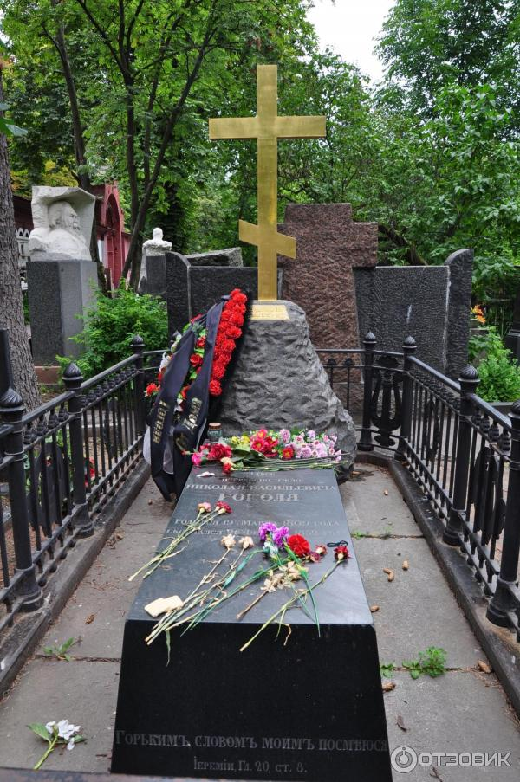
К 200-летию со дня рождения писателя по инициативе членов оргкомитета юбилея могиле был придан почти первоначальный вид: бронзовый крест на чёрном камне.
Именем Николая Гоголя названы улицы и учебные заведения во многих городах России, Украины и других стран. В честь Гоголя выпущено несколько марок и памятных монет. Более 15 памятников писателю установлены в различных городах мира. Ему также посвящено несколько документальных и игровых фильмов.

Slide 19
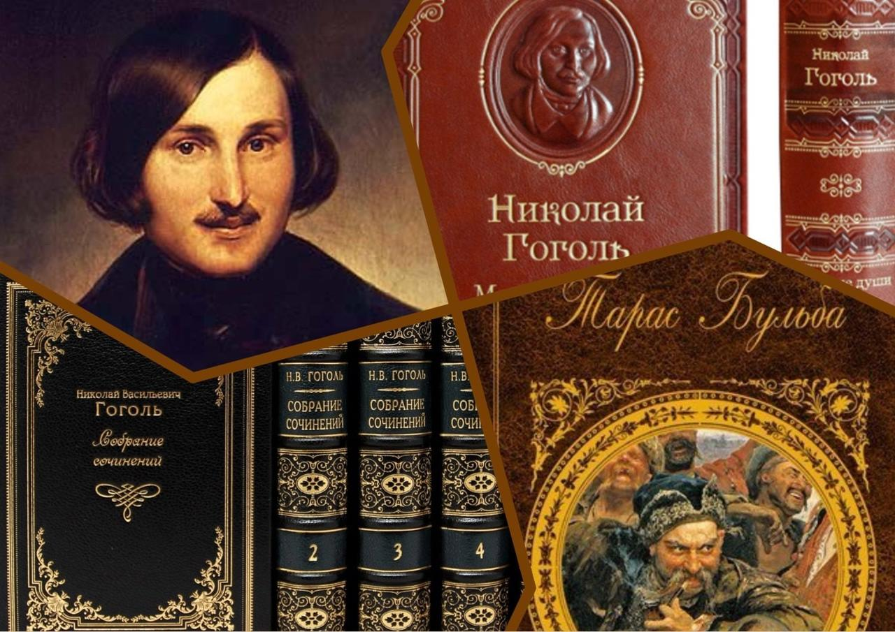
Библиография Николая Гоголя не так обширна, как у многих его соратников по литературному цеху. Работал он медленно, часто переделывал написанное, а порой и уничтожал свои рукописи.
О свойствах своего таланта сам Гоголь говорил: «У меня только то и выходило хорошо, что взято было мной из действительности, из данных, мне известных». При этом изображённые им лица не были просто повторением действительности: они были целыми художественными типами, в которых была глубоко понята человеческая природа. Его герои чаще, чем у кого-либо другого из русских писателей, становились именами нарицательными.
Другая личная черта Гоголя заключалась в том, что с самых ранних лет, с первых проблесков молодого сознания его волновали возвышенные стремления, желание послужить обществу чем-то высоким и благотворным; с ранних лет ему было ненавистно ограниченное самодовольство, лишённое внутреннего содержания, и эта черта сказалась потом, в 1830-х, сознательным желанием обличать общественные язвы и испорченность, и она же развилась в высокое представление о значении искусства, стоящего над толпой как высшее просветление идеала…
Назовём наиболее известные произведения Николая Гоголя (в скобках указан год первой публикации).

Slide 20
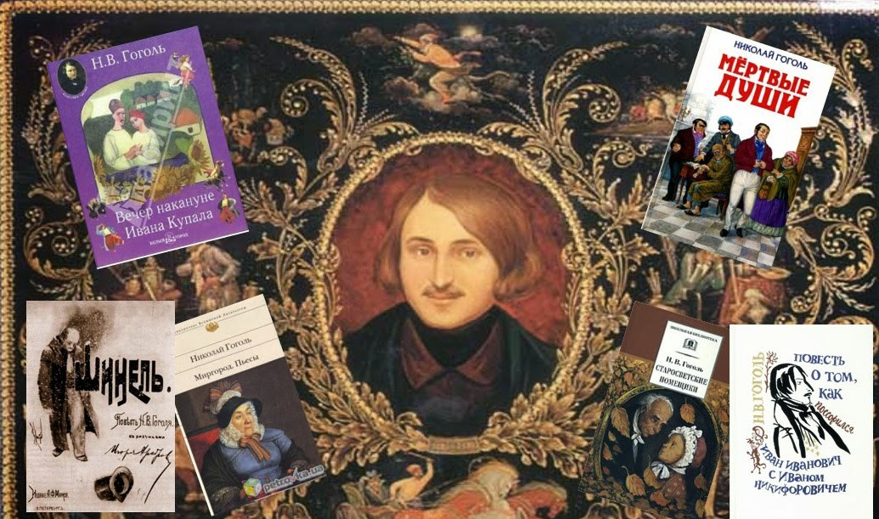
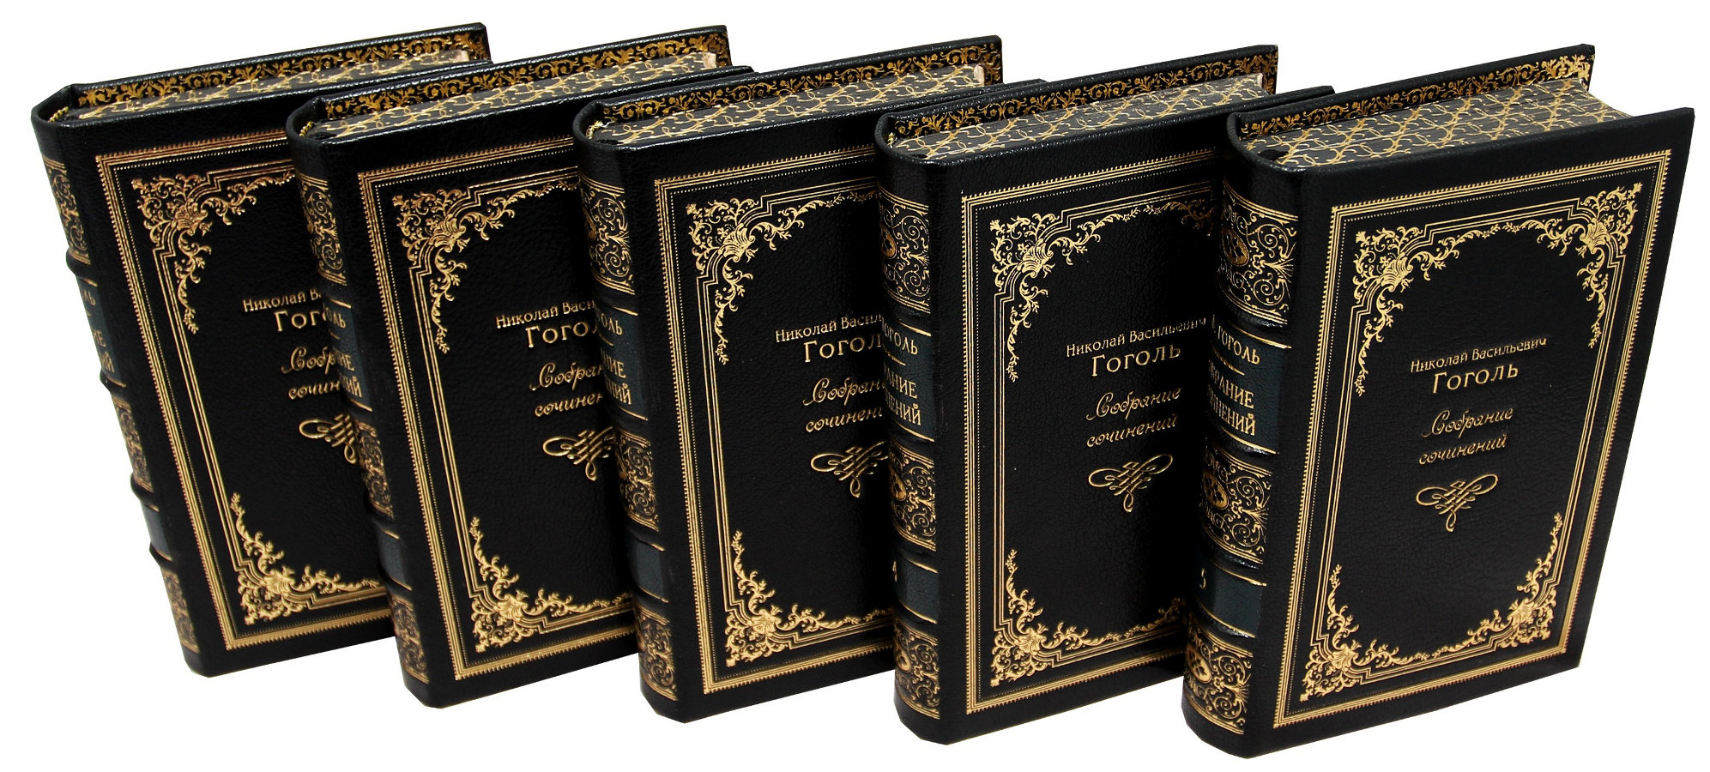
Повести и поэмы
Вечер накануне Ивана Купала (1830)
Вий (1835)
Заколдованное место (1832)
Записки сумасшедшего (1835)
Иван Фёдорович Шпонька и его тётушка (1832)
Коляска (1836)
Майская ночь, или Утопленница (1831)
Мёртвые души (1842)
Невский проспект (1835)
Нос (1836)
Ночи на вилле (1856)
Ночь перед Рождеством (1832)
Повесть о капитане Копейкине (1842)
Повесть о том, как поссорился Иван Иванович с Иваном Никифоровичем (1834)
Портрет (1835)
Пропавшая грамота (1831)
Рим (1842)
Сорочинская ярмарка (1831)
Старосветские помещики (1835)
Страшная месть (1832)
Страшная рука (1856)
Страшный кабан (1831)
Тарас Бульба (1835)
Шинель (1842)

Slide 21
Пьесы
Альфред (1856)
Владимир третьей степени (1842)
Женитьба (1842)
Игроки (1842)
Лакейская (1842)
Отрывок (Сцены из светской жизни) (1842)
Развязка «Ревизора» (1856)
Ревизор (1836)
Театральный разъезд после представления новой комедии (1842)
Тяжба (1842)
Утро делового человека (1836)
Рассказы
Пленник (Кровавый бандурист) (1835)
Успех посольства (1831)
Учитель (1831)

Slide 22
Интересные факты из жизни
Настоящая фамилия писателя — Гоголь-Яновский. Однако литератору не нравилось, что она длинная, поэтому он откинул вторую часть и просил звать только Гоголем.
Мать Гоголя считала сына гением и приписывала ему изобретение паровой машины, железной дороги и других технических новшеств того времени.
3. Студенты считали Николая Гоголя никудышным преподавателем истории. Он часто пропускал занятия или мог рассказывать материал лишь полчаса вместе двух. Писатель Николай Иваницкий вспоминал: «Лекции Гоголя были очень сухи и скучны: ни одно событие не вызвало его на беседу живую и одушевленную. Какими-то сонными глазами смотрел он на прошедшие века и отжившие племена».
4. У Николая Гоголя всегда были долги. Несмотря на успех его произведений, писатель не получал больших гонораров. Он писал Пушкину: «Книгопродавцы такой народ, которых без всякой совести можно повесить на первом дереве».
5. Писатель везде носил с собой Евангелие. Гоголь писал: «Выше того не выдумать, что уже есть в Евангелии. Сколько раз уже отшатывалось от него человечество и сколько раз обращалось». Кроме того, он каждый день читал по главе из Ветхого Завета.

Slide 23
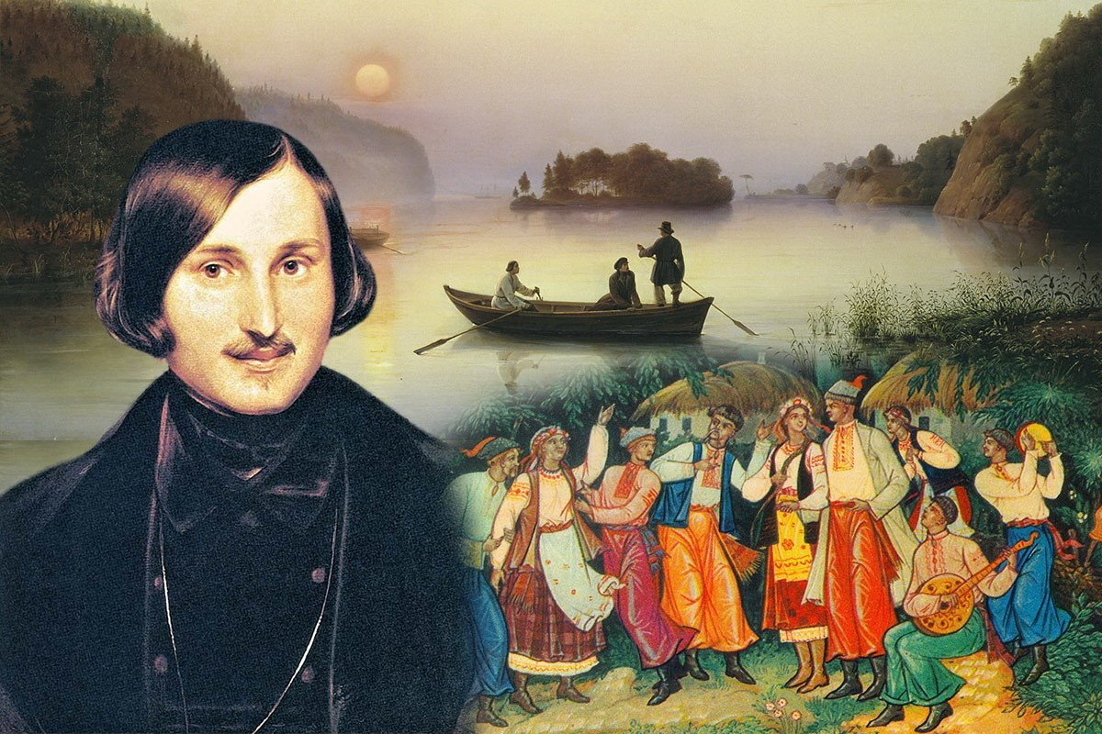
В работе были использованы материали
https://ru.wikipedia.org/wiki/Гоголь,_Николай_Васильевич#cite_note-24
https://www.culture.ru/persons/8127/nikolai-gogol
https://histrf.ru/read/biographies/nikolay-vasilevich-gogol

Slide 24
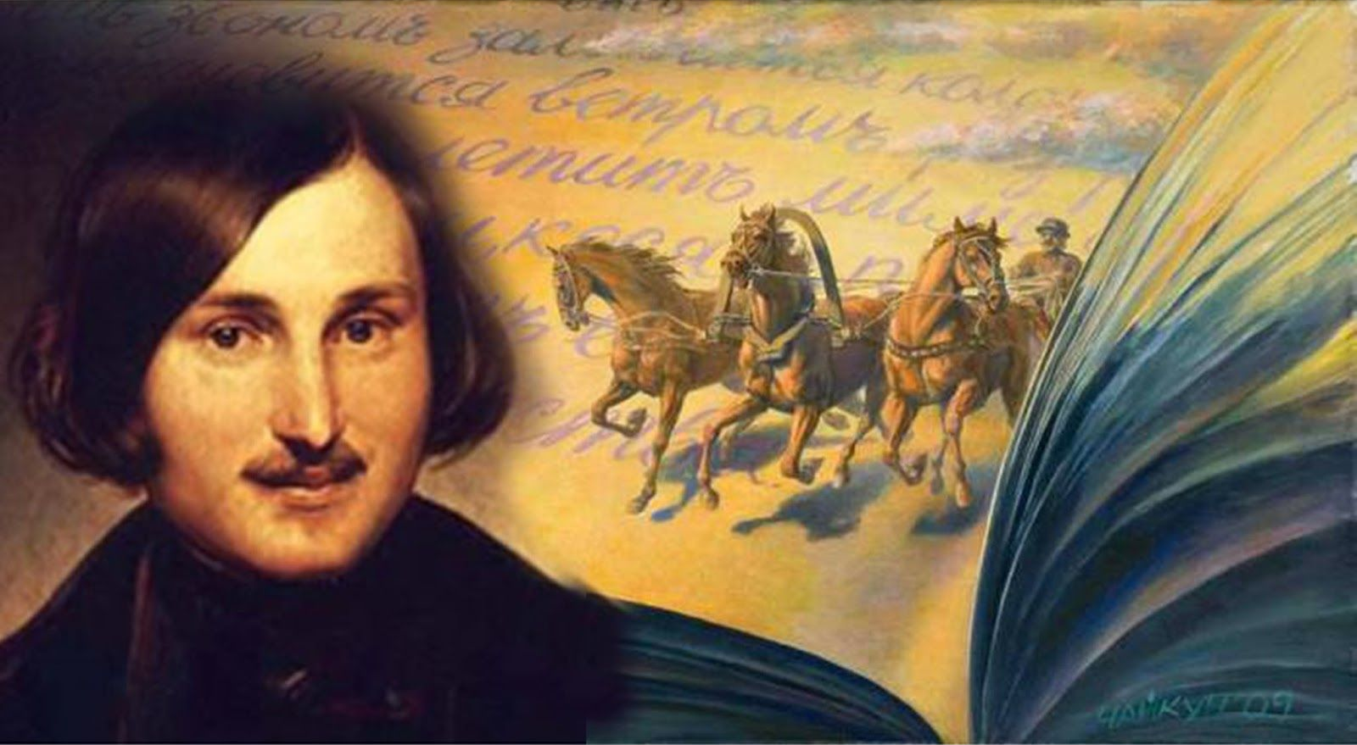
Спасибо за вниминие

